Slide 1

5
4
3
مراجعة
الدرس 12
الدرس 11
الدرس 10
الدرس 9

Slide 2






أيقونات توجيهية
توجيهات الأستاذ(ة)
تعيين تلميذ للإجابة
المرور بين الصفوف
عرض فيديو
المرور للشريحة الموالية بعد عرض الفيديو
العمل في ثنائيات

Slide 3

برمجة الأسبوع الثالث
(ة)خاص بالأستاذ
الدرس 10
الدرس 9
محيط الدائرة
محيط المضلعات المنتظمة
الدرس 12
الدرس 11
حل المسائل
مساحة القرص
مراجعة
الدرس 1
مراجعة وتثبيت دروس الأسبوع (3)
فصل الملايين: قراءة وكتابة

Slide 4
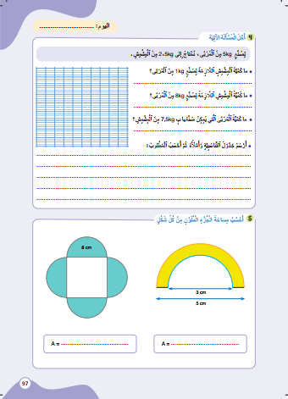
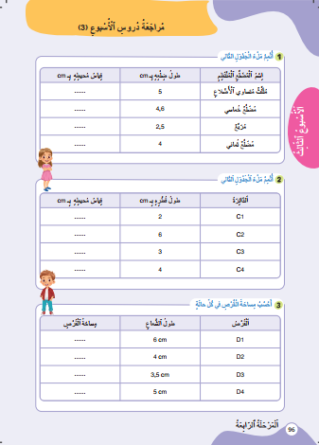
درس اليوم
(ة)خاص بالأستاذ
مراجعة دروس الأسبوع (3)

Slide 5
تدابير حصة مراجعة الأسبوع
(ة)خاص بالأستاذ
مراجعة كل درس تتم عبر المراحل التالية :
رائز التحقق من الهدف الرئيسي للدرس
احتساب نسبة التحكم
أكبر من 80%
أقل من 80%
المرور مباشرة للتدرب على الكراسة
إعادة عرض شريط النمذجة
إنجاز نشاط مراجعة الدرس على الكراسة

Slide 6

(ة)خاص بالأستاذ
مراحل الدرس
1
افتتاح الدرس
1
5
1
2
  مراجعة الدرس 1
10
1
3
  مراجعة الدرس 2
10
1
4
  مراجعة الدرس 3
1
10
1
5
  مراجعة الدرس 4
15
1
6
اختتام الدرس
5

Slide 7
(ة)خاص بالأستاذ
عند نهاية الدرس
على الأقل 80% من المتعلمين سيكونون قادرين على:
حساب محيط المضلعات المنتظمة
حساب محيط الدائرة
حساب مساحة القرص
حل المسائل بتوظيف خاصيات التناسبية

Slide 8


(ة)خاص بالأستاذ

Slide 9

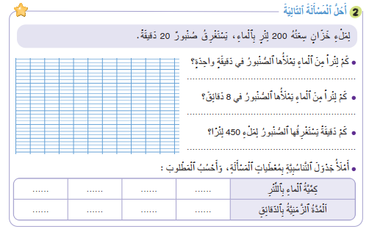
صححوا، لديكم دقيقة واحدة
1
10 لترات
80 لترا
45 دقيقة
450
80
10
200
45
8
1
20

Slide 10

(ة)خاص بالأستاذ

Slide 11

سنبدأ بالحساب الذهني. خذوا كراسات الحساب الذهني الصفحة 20.

Slide 12

عرض فيديو الحساب الذهني

Slide 13

صححوا
12
425
0,00078
0,00389

Slide 14
(ة)خاص بالأستاذ
  مراجعة الدرس 1
2
حساب محيط المضلعات المنتظمة

Slide 15
خذوا الألواح احسبوا محيط المثلث متساوي الأضلاع

Slide 16

ارفعوا الألواح

Slide 17
نصحح.
15

Slide 18
احتساب نسبة التحكم
من الدرس
أكبر من 80
أقل من 80
المرور مباشرة للتدرب على الكراسة
إعادة عرض شريط النمذجة
إنجاز نشاط مراجعة الدرس على الكراسة

Slide 19
فيديو نمذجة الدرس 1

Slide 20
على الألواح، احسبوا محيط المضلع الخماسي المنتظم
15

Slide 21
ارفعوا الألواح

Slide 22
صححوا.
15
23

Slide 23
(ة)خاص بالأستاذ
  مراجعة الدرس 2
2
حساب محيط الدائرة

Slide 24

1
على الألواح, احسبوا محيط الدائرة (C1)
2

Slide 25
ارفعوا الألواح

Slide 26

1
نصحح
1
6,28

Slide 27
احتساب نسبة التحكم
من الدرس
أكبر من 80
أقل من 80
المرور مباشرة للتدرب على الكراسة
إعادة عرض شريط النمذجة
إنجاز نشاط مراجعة الدرس على الكراسة

Slide 28
فيديو نمذجة الدرس 2

Slide 29
1
على الألواح, احسبوا محيط الدائرة (C2)
2
6,28

Slide 30
ارفعوا الألواح

Slide 31
صححوا
1
1
6,28
18,84

Slide 32
(ة)خاص بالأستاذ
  مراجعة الدرس 3
2
حساب مساحة القرص

Slide 33
1
على الألواح، احسبوا مساحة القرص (D1)
2

Slide 34
ارفعوا الألواح

Slide 35
نصحح
1
1
6 x 6 x 3,14 = 113,04 cm²

Slide 36
احتساب نسبة التحكم
من الدرس
أكبر من 80
أقل من 80
المرور مباشرة للتدرب على الكراسة
إعادة عرض شريط النمذجة
إنجاز نشاط مراجعة الدرس على الكراسة

Slide 37
فيديو نمذجة الدرس 3

Slide 38
على الألواح، احسبوا مساحة القرص (D2)
1
1
6 x 6 x 3,14 = 113,04 cm²

Slide 39
ارفعوا الألواح

Slide 40
نصحح
1
1
6 x 6 x 3,14 = 113,04 cm²
4 x 4 x 3,14 = 50,24 cm²

Slide 41
(ة)خاص بالأستاذ
  مراجعة الدرس 4
5
حل المسائل بتوظيف خاصيات التناسبية

Slide 42
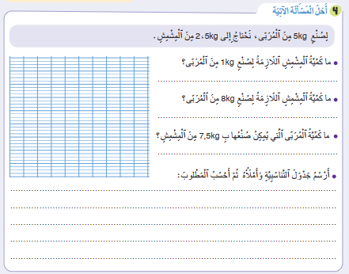
1
خذوا الكراسات وأنجزوا النشاط 4 الصفحة 97
4

Slide 43

صححوا. من يقوم إلى السبورة ليشرح الجواب
1
2
0,5 kg من المشمش
4 kg من المشمش
15 kg من المربى
15 | 8 | 1 | 5 | كتلة المربى (kg)
7,5 | 4 | 0,5 | 2,5 | كتلة المشمش (kg)

Slide 44
احتساب نسبة التحكم
من الدرس
أكبر من 80
أقل من 80
المرور مباشرة للتدرب على الكراسة
إعادة عرض شريط النمذجة
إنجاز نشاط مراجعة الدرس على الكراسة

Slide 45
فيديو نمذجة الدرس 4

Slide 46
(ة)خاص بالأستاذ
اختتام الحصة
3
الواجبات المنزلية

Slide 47

في المنزل، أنجزوا جميع الأنشطة المتبقية الصفحتين 96 و97

Slide 48

إلى اللقاء. في الحصة القادمة،

